Slide 1


Analisis dan Perancangan
Sistem Informasi Terstruktur
Pertemuan-1

Slide 2

Konsep Dasar
Terdapat dua pendekatan dalam mendefinisikan “Sistem”
Pendekatan prosedur
Pendekatan komponen/elemen
2

Slide 3








Konsep Dasar
Sistem dapat diklasifikasikan ke dalam beberapa katagori
Abstract system vs Physical system
Natural system vs Human made system
Deterministic system vs Probabilistic system
Closed system vs Open system
3

Slide 4
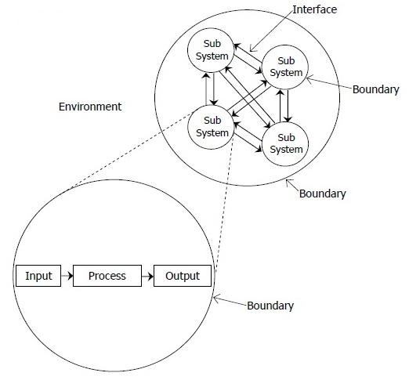

Konsep Dasar
Karakteristik “Sistem”
Goal
4

Slide 5
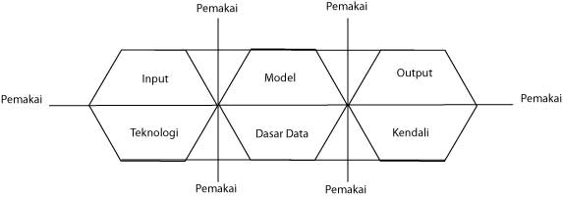

Konsep Dasar
Komponen sistem informasi
5

Slide 6
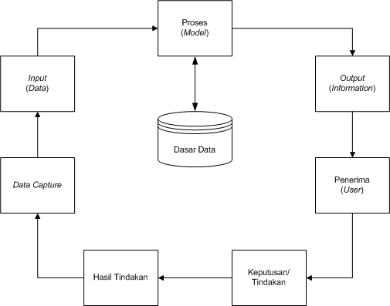

Konsep Dasar
Siklus informasi
6

Slide 7
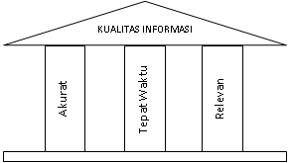


Konsep Dasar
Kualitas informasi
7

Slide 8

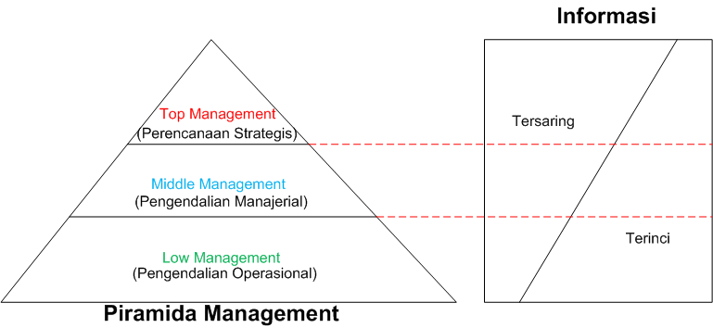
Konsep Dasar
Karakteristik informasi pada masing-masing level manajemen
8

Slide 9

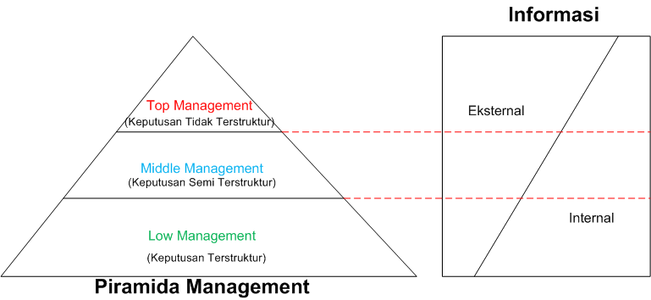
Konsep Dasar
Pola konsumsi informasi pada masing-masing level manajemen
9

Slide 10

H
N
Y
O
T
A
K
U
Sampai jumpa di sesi berikutnya

